Slide 1
Erstsemestertage Wintersemester 2023/24
Bachelor Soziologie
Otto-Friedrich Universität Bamberg
Fakultät für Sozial- und Wirtschaftswissenschaften
Notes:
Passt bitte je nach eurem individuellen Zeitplan die folgenden Slides an.

Slide 2
Ablauf der EET
Heute
Rund ums Tutorium
Vorstellungsrunde
Was brauche ich morgen?
Stadtführung
Hochschulnahe Gruppen Vorstellung
Morgen
11:00 Einführung in das Universitätsleben
12:00 Erstellung des Stundenplans
13:15 gemeinsames Mensa-Essen
14:00 Bibliotheksführung
20:00 Kneipentour
21:00 Partycipate im Live-Club

Slide 3
Unsere WhatsApp-Gruppe
(Der Link in der Gruppe, führt zum VC-Kurs)

Slide 4
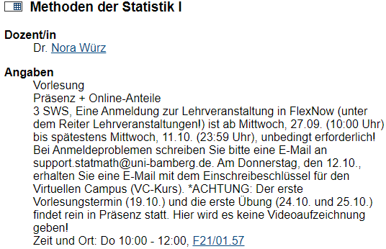
Statistik Vorlesung Anmeldung Vorlesungen Statistik I & II ist der Anmeldungschluss Mittwoch, 11.10. (23:59 Uhr)
FlexNow öffnen (Link)

Slide 5
Was ihr Morgen braucht:
Laptop, falls ihr die Online-Dienste direkt da einrichten wollt (mit Ladekabel)
Ba-Nummer mit (Erst-)Passwort
Schreibunterlagen
Studierendenausweis (für Essen in der Mensa & Schließfächer in der Bib)
Bargeld / Karte zum Aufladen für das Mittagessen

Slide 6
Vorstellungsrunde

Slide 7
Vorstellungsrunde
Wer sind wir?
Wer seid ihr?
Name, Alter
Kommt ihr aus Bamberg oder seid ihr hergezogen?
Wisst ihr schon welche Schwerpunkte ihr machen wollt?
3 Facts über dich

Slide 8
Rund ums Tutorium Was passiert morgen? (Raum/Treffpunkt)
11:30 Einführung in das Universitätsleben (RZ/00.05)
12:00 Erstellung des Stundenplans (RZ/00.05)
13:15 gemeinsames Mensa-Essen (Mensa Feki)
14:00 Bibliotheksführung (Teilbibliothek 3/Feki Bib)
19:45 Kneipentour (ZOB)
21:00 Partycipate im Live-Club (dort können wir zusammen hinlaufen)
→ Was ihr dafür braucht:

Slide 9
Was ihr Morgen braucht:
Laptop, falls ihr die Online-Dienste direkt da einrichten wollt (mit Ladekabel)
Ba-Nummer mit (Erst-)Passwort
Schreibunterlagen
Studierendenausweis (für Essen in der Mensa & Schließfächer in der Bib)
Bargeld / Karte zum Aufladen für das Mittagessen

Slide 10
Zweiter Tag der Erstsemestertage
Notes:
Passt bitte je nach eurem individuellen Zeitplan die folgenden Slides an.

Slide 11
Was machen wir heute?
Einführung in das Universitätsleben
Online-Dienste der Uni Bamberg
Rückmeldung
Studierendenausweis
Einführung ins Soziologiestudium
Studentisches Leben in Bamberg
Stundenplanerstellung
13:15 gemeinsames Mensa-Essen
14:00 Bibliotheksführung
20:00 Kneipenabend im Dude
21:00 Partycipate im Live-Club

Slide 12
Einführung in das Universitätsleben

Slide 13
Einführung in das Universitätsleben
Überblick über die Uni Bamberg
Die Fachschaft
Hochschulwahlen
Die Gebäude
Angebote des Sportzentrums
Online-Dienste
Rückmeldung und Studierendenausweis
Allgemeines

Slide 14
Die Universität und Fakultät
Die Universität Bamberg hat ca. 13.000 Studierende aufgeteilt auf vier Fakultäten
GuK – Geistes- und Kulturwissenschaften
HuWi – Humanwissenschaften
WIAI – Wirtschafts- und Angewandte Informatik
SoWi – Sozial- und Wirtschaftswissenschaften
Die Fakultät SoWi besteht aus 8 Bachelor- und 11 Masterstudiengängen in 6 Fachbereichen sowie 49 Lehrstühlen und Professuren
(Universität Bamberg - Fakultät SoWi)

Slide 15
https://www.uni-bamberg.de/sowi/

Slide 16
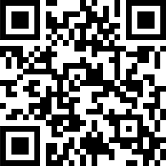
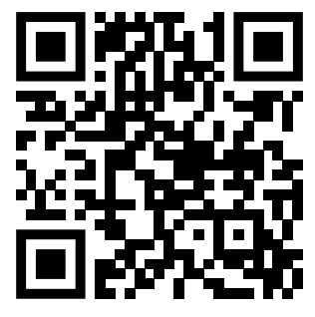
Die Fachschaft
Unsere Webseite
Ihr habt Fragen, Probleme? Fachschaft SoWi als Anlaufstelle!
Studierendenvertretung der Fakultät SoWi
Das findet ihr auf unserer Webseite
Unsere Teams und Aufgaben
Infos zu allen Studiengängen und Fakultäten
Prüfungsan- und abmeldephasen
Sitzt in Gremien (z.B. Fakultätsrat), Berufungskommissionen (Auswahl neuer Professor:innen)
Veranstaltungen dieses Semester:
Ersti-Fahrt (10.11-12.11.)
Nikolausausschank
Die lange Nacht der Statistik
Und vieles mehr …
@fssowibamberg

Slide 17
Hochschulwahlen
Jährliche Wahl der studentischen Vertreter:innen → Juni/Juli
Wer wird gewählt?
Die neue Fachschaftsvertretung
Das Studierendenparlament
Die studentischen Senator:innen
Wer darf wählen?
Immatrikulierte Studierende
Jede/r darf überall und jeden wählen, allerdings nur die eigene Fachschaft
Studierendenparlament und Senator:innen sind fakultätsübergreifend
Warum ist wählen wichtig?
Aktive und demokratische Mitbestimmung an dem eigenen studentischen Leben
Je mehr Stimmen man hat, desto mehr Stimme hat man!

Slide 18
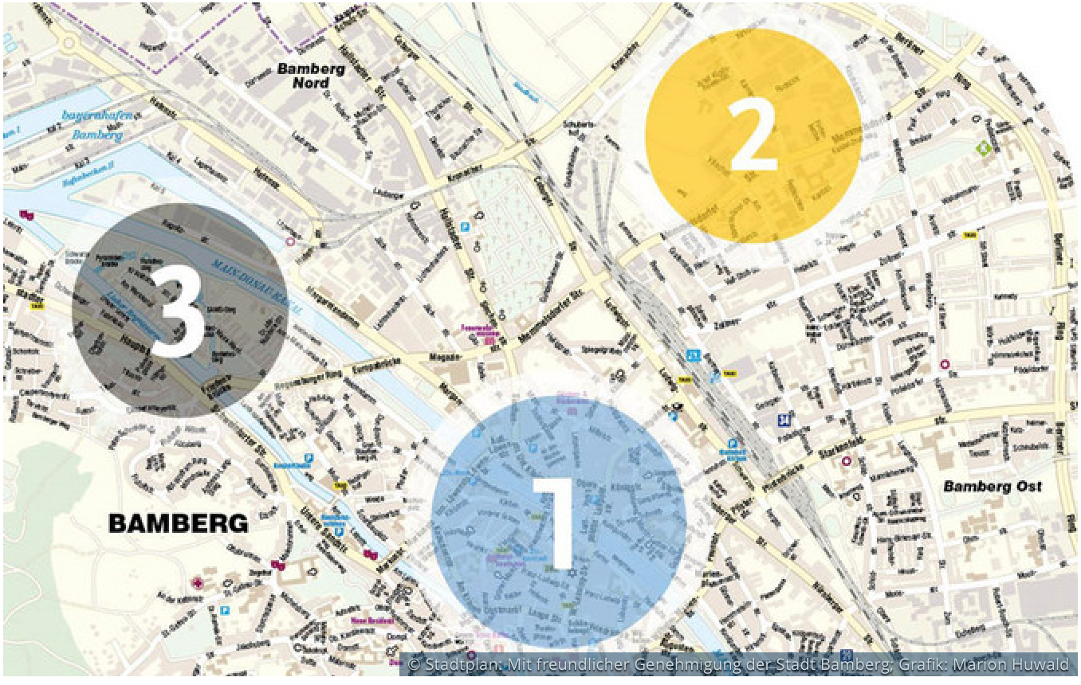
Die Gebäude
1: Innenstadt (GuK & HuWi)
2: Feki
- F21 Feldkirchenstraße 21
(Fachschaftsraum F21/00.18, SoWi, RZ)
- KÄ7 Kärntenstraße 7
3: Erba (WIAI, Sprachenzentrum, KoWI)

Slide 19
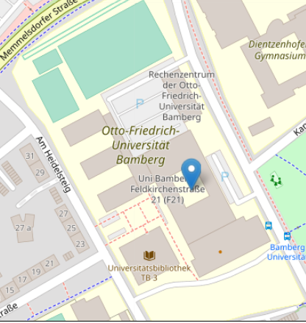
Weitere wichtige Gebäude an der Feki
Richtung Kärntenstraße 7
RZ – Rechenzentrum
FG1 – BA(mberg)G(raduate)S(chool of)S(ocial Science),
Vorlesungsraum
FG2 – Sporttrakt
FMA – Seminarräume, Lehrstühle
TB3 – Teilbibliothek 3
(Standorte)

Slide 20
An der Feki
Anreise
Parkplätze der Universität sind kostenlos
Parkausweis ausdrucken!
Übersicht Parkplätze: https://www.uni-bamberg.de/fileadmin/uni/fakultaeten/split_lehrstuehle/englische_literatur/Information/STWB-Mobilitaet-Parken-Uebersicht.pdf
Bus: Haltestelle Bamberg Universität
Weitere Haltestellen: Bamberg Feldkirchenstr. oder Kloster-Banz-Str.
Semesterticket (Studiausweis) gilt für alle Öffis in Bamberg Stadt und Landkreis
vgn.de/verbindungen
Mit dem Fahrrad geht es meist am einfachsten!

Slide 21
Um das Gebäude herum
Außer dem Universitätsgebäude gibt es hier:
Bäcker
Apotheke
Lidl, Netto, Edeka, Aldi Süd
Hausärzte
Universitätsgebäude Kärntenstraße 7

Slide 22
Angebote des Sportzentrums
Jedes Semester bietet das Sportzentrum ein zahlreiches Angebot von Hochschul-Sportkursen aus den Bereichen
Fitnessprogramm
Gesundheitssport
Kampfsport
Kraftraum
Mannschaftssport
Tanz
(Aktuelles Angebot)

Slide 23
Online Dienste
Bei den Online Diensten der Studierendenkanzlei findet man auch Studienbescheinigungen und Quittungen für Studienbeiträge
(Online-Dienste der Studierendenkanzlei)

Slide 24
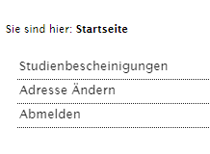
https://qis.uni-bamberg.de

Slide 25
Rückmeldung
WICHTIG!
An der Universität muss man sich zu jedem Semester “rückmelden”, also den Semesterbeitrag für das kommende Semester rechtzeitig überweisen.
Die Rückmeldung für das Sommersemester 2024 ist vom
15.01.2024 – 02.02.2024
Beitrag = Studentenwerk + Semesterticket
Erinnerung über Soziologieliste
Anschließend Studiausweis validieren (z.B. TB3, RZ, …)

Slide 26
Chipkarte/Studierendenausweis
Bei Verlust ist das Geld ebenfalls verloren
Ersatz kann man in der Studierendenkanzlei (Kapuzinerstraße) beantragen
Muss zu jedem Semester validiert werden (Rechenzentrum, Feki Bib, Erba, Kapuzinerstraße 23, ...)
Ist an drei Orten in der Feki aufladbar (Bar und Karte)
Busfahrkarte
Bibliotheks-Schließfach-Schlüssel
& Bibliotheks-Zugang-Schlüssel
Geldkarte für Mensa, Kopieren & Drucken

Slide 27
Allgemeines - Statistik
Angebot während dem Semester
Vorlesung (inverted classroom - Statistik)
Übung und Tutorien
Probeklausur
Lange Nacht der Statistik
WiMa bietet Lernwerkstatt an
Dran bleiben, auch während dem Semester
Bis zur Klausur durchschnittlich 8h die Woche investieren
Klausuren vermutlich erst im März
Ihr schafft das!

Slide 28
Kopieren, Drucken und Scannen
Drucken und scannen kann man mit campusprint
Dafür muss aber in beiden Fällen mindestens 80ct auf der Karte aufgeladen sein
Druck schwarz/weiß kostet 5ct, bunt 20ct
Wenn nicht im Uni-WLAN (eduroam), dann muss der Druckauftrag über VPN abgeschickt werden
Der Druckauftrag kann an jedem Gerät gedruckt werden
(eduroam einrichten)
(How to campusprint)
(VPN einrichten)

Slide 29
Wohnungen
Falls ihr noch eine Wohnung sucht oder irgendwann mal umziehen möchtet, findet ihr Wohnungsagebote
In der lokalen Zeitung Fränkischer Tag
An schwarzen Brettern
Beim Studentenwerk Würzburg (Studierendenwohnheime)
wg-gesucht.de
Oder auf Facebook (Facebook Studiforum), etc.

Slide 30
Anlaufstellen der Uni Bamberg
Rund ums Studium
Zentrale Studienberatung (fach- und fakultätsübergreifende Beratungsstelle, bei allen Fragen rund um das Thema Studium)
Studierendenkanzlei (bei allen organisatorischen Aufgaben rund um Studienbewerbung, Einschreibung, Studienanfang und Studiendurchführung)
Fachstudienberatung Soziologie (bei allen Belangen rund um das Soziologiestudium)
Bei Schwierigkeiten / Problemen
Frauenbeauftragte
Eltern-Service-Büro
Psychotherapeutische Beratung (Studentenwerk Würzburg)

Slide 31
Einführung in das Studium

Slide 32
Modulhandbuch - Die Anleitung zum Studium
Im Modulhandbuch findet man das (aktuelle) Angebot der Vorlesungen/Seminare → jedes Semester gilt das neue MB
Das Modulhandbuch kann sich semesterweise ändern (im Gegensatz zur Prüfungsordnung)
konkretisiert erforderlichen Teilprüfungen bzw. Zusammensetzung der Module nach Lehrveranstaltungen, ECTS-Punkten, Prüfungsformen, Prüfungsdauern und Bearbeitungszeiten → enthält das (aktuelle) Angebot der Lehrveranstaltungen
Auflistung der Module (z.B. A - Soziologische Grundlagen)
Auflistung der aktuellen Vorlesungen und Seminare
Auflistung der möglichen bzw. nötigen ECTS pro Modul und pro Lehrveranstaltung
Hier findet ihr das aktuelle Modulhandbuch Soziologie

Slide 33
Zum Studiengang - Aufbau
Soziologische Grundlagen (25 ECTS)
Methoden der empirischen Sozialforschung & Statistik (46 ECTS)
Pflichtpraktikum (10 ECTS)
Studienschwerpunkt (50 ECTS)
Bildung, Arbeit, Familie und Lebenslauf
Bevölkerung, Migration und Integration
Europäische und globale Studien
Kommunikation und Internet
Arbeitsmarkt, Arbeitsorganisation, Arbeitswissenschaft
Kontextstudium (34 ECTS)
Studienschwerpunkt sollte spätestens zum 3. Semester gewählt werden, kann 1x gewechselt werden

Slide 34
Prüfungsordnung
Regelt Ablauf und Inhalt des Studiums
Ändert sich nicht semesterweise → gilt während des gesamten Studiums
Warum ist es wichtig die APO zu kennen?
Die Allgemeine Prüfungsordnung gibt euch einen Überblick über das bevorstehende Studium und besonders über die zu beachtenden Regeln. Im Zweifelsfall könnt ihr euch bei Problemen immer auf die APO berufen.
Fachspezifische Informationen gibt es in der Fach- und Studienordnung für deinen Studiengang

Slide 35
Prüfungsausschuss
Bestehend aus zwei/drei Professor:innen aus dem Fachbereich
Zuständigkeiten sind unter anderem Genehmigungen für:
Prüfungszeitverlängerungen
Härtefallantrag bei Wiederholungsprüfungen
Fristverlängerungen und Fristaussetzungen bei Bachelor- und Masterarbeiten
Studienzeitverlängerungen
Abschlussarbeiten außerhalb des Fachbereichs

Slide 36
Ausbildungsanrechnung
Falls ihr vor eurem Studium eine Ausbildung gemacht habt und euer aktuelles Studium nach einem Praktikum verlangt, kann man die Ausbildungszeit als Praktikum anrechnen lassen.
Ansprechperson ist dafür die Fachstudienberatung oder die zentrale Studienberatung
(zentrale Studienberatung)

Slide 37
Fachstudienberatung
Bei jeglichen Fragen, bei denen die Fachschaft nicht mehr helfen kann, ist die Fachstudienberatung die nächste Anlaufstelle
(Fachstudienberatung)

Slide 38
Auslandssemester
Ein Aufenthalt im Ausland ist bei manchen Studiengängen Pflicht, kann bei jedem anderen Studiengang aber auch gemacht werden
Sowohl ein Studium als auch ein Praktikum ist im Ausland möglich
International Office
Muss gut vorbereitet werden → Rechtzeitig informieren!

Slide 39
Zeitangaben
Falls nicht anders vermerkt beginnen die Veranstaltungen c.t., Latein für cum tempore, bedeutet mit akademischem Viertel.
Beispiel: 10 Uhr c.t. bedeutet, dass die Veranstaltung um 10:15 Uhr beginnt.
s.t. bedeutet sin tempore und 10 Uhr s.t. bedeutet 10:00 Uhr

Slide 40
Anmeldung Soziologie-Liste
https://www.uni-bamberg.de/abs/netzwerk/mailing-liste/

Slide 42
Aktuelles-Liste auch gut ☺

Slide 43
Erstpasswort ändern

Slide 44
Wichtige Internetseiten
UniVis
VC
FlexNow 2
Bamberger Katalog
IAM Portal
Homepage IT-Service
Feki.de
Website der Uni Bamberg

Slide 45
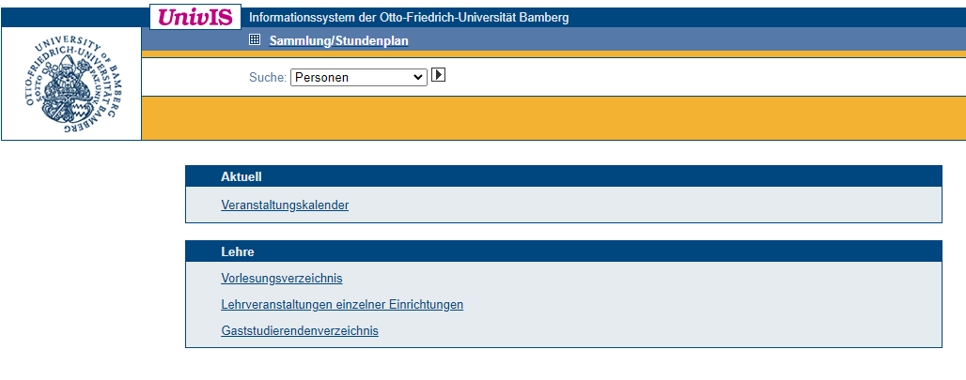
Alltägliche Internetseiten
UnivIS
Zur Erstellung des Stundenplans
Vorlesungsverzeichnis für das aktuelle Semester
Informationen zu Veranstaltungen, Personen, Räumen, Organen, etc.
Unterschiedliche Bezeichnungen und Formen von Veranstaltungen:
V: Vorlesung
Ü: Übung
TU: Tutorium
S: Seminar
K: Kolloquium

Slide 46
Alltägliche Internetseiten
VC – Virtueller Campus
Kurse für jegliche Veranstaltungen mit Skripten, Übungen, etc.
Passwörter bekommt man per Mail oder es werden anfangs keine benötigt
VC-Kurs: Informationen der Fachschaft SoWi (VC Kurs FS-SOWI)
FlexNow2
An- und Abmeldung von Prüfungen und tlw. Lehrveranstaltungen
Anmeldezeitraum beachten! Stürzt der Server ab und du konntest dich nicht anmelden, ist das keine Entschuldigung und du musst die Prüfung wann anders schreiben!
WICHTIG!

Slide 48
Alltägliche Internetseiten
Bamberger Katalog
Literaturrecherche
Ausleihe / Download
IAM-Portal
Kennwort, ba-Nummer ändern
E-Mail Weiterleitung aktivieren
Homepage IT-Service
Anleitungen (z.B. Einrichten W-Lan, VPN)
Tech-Support per Mail / Telefon
Feki.de
Viele Informationen
Aktuelle Events
Wichtige Links
Website der Uni Bamberg
Aktuelle Infos

Slide 49
Einführung in das Studium Stundenplanerstellung
Lasst die Spiele beginnen…

Slide 50
Beispielstundenplan-Ausschnitt

Slide 51
Startet hierfür UniVis
UniVis SoWi

Slide 52
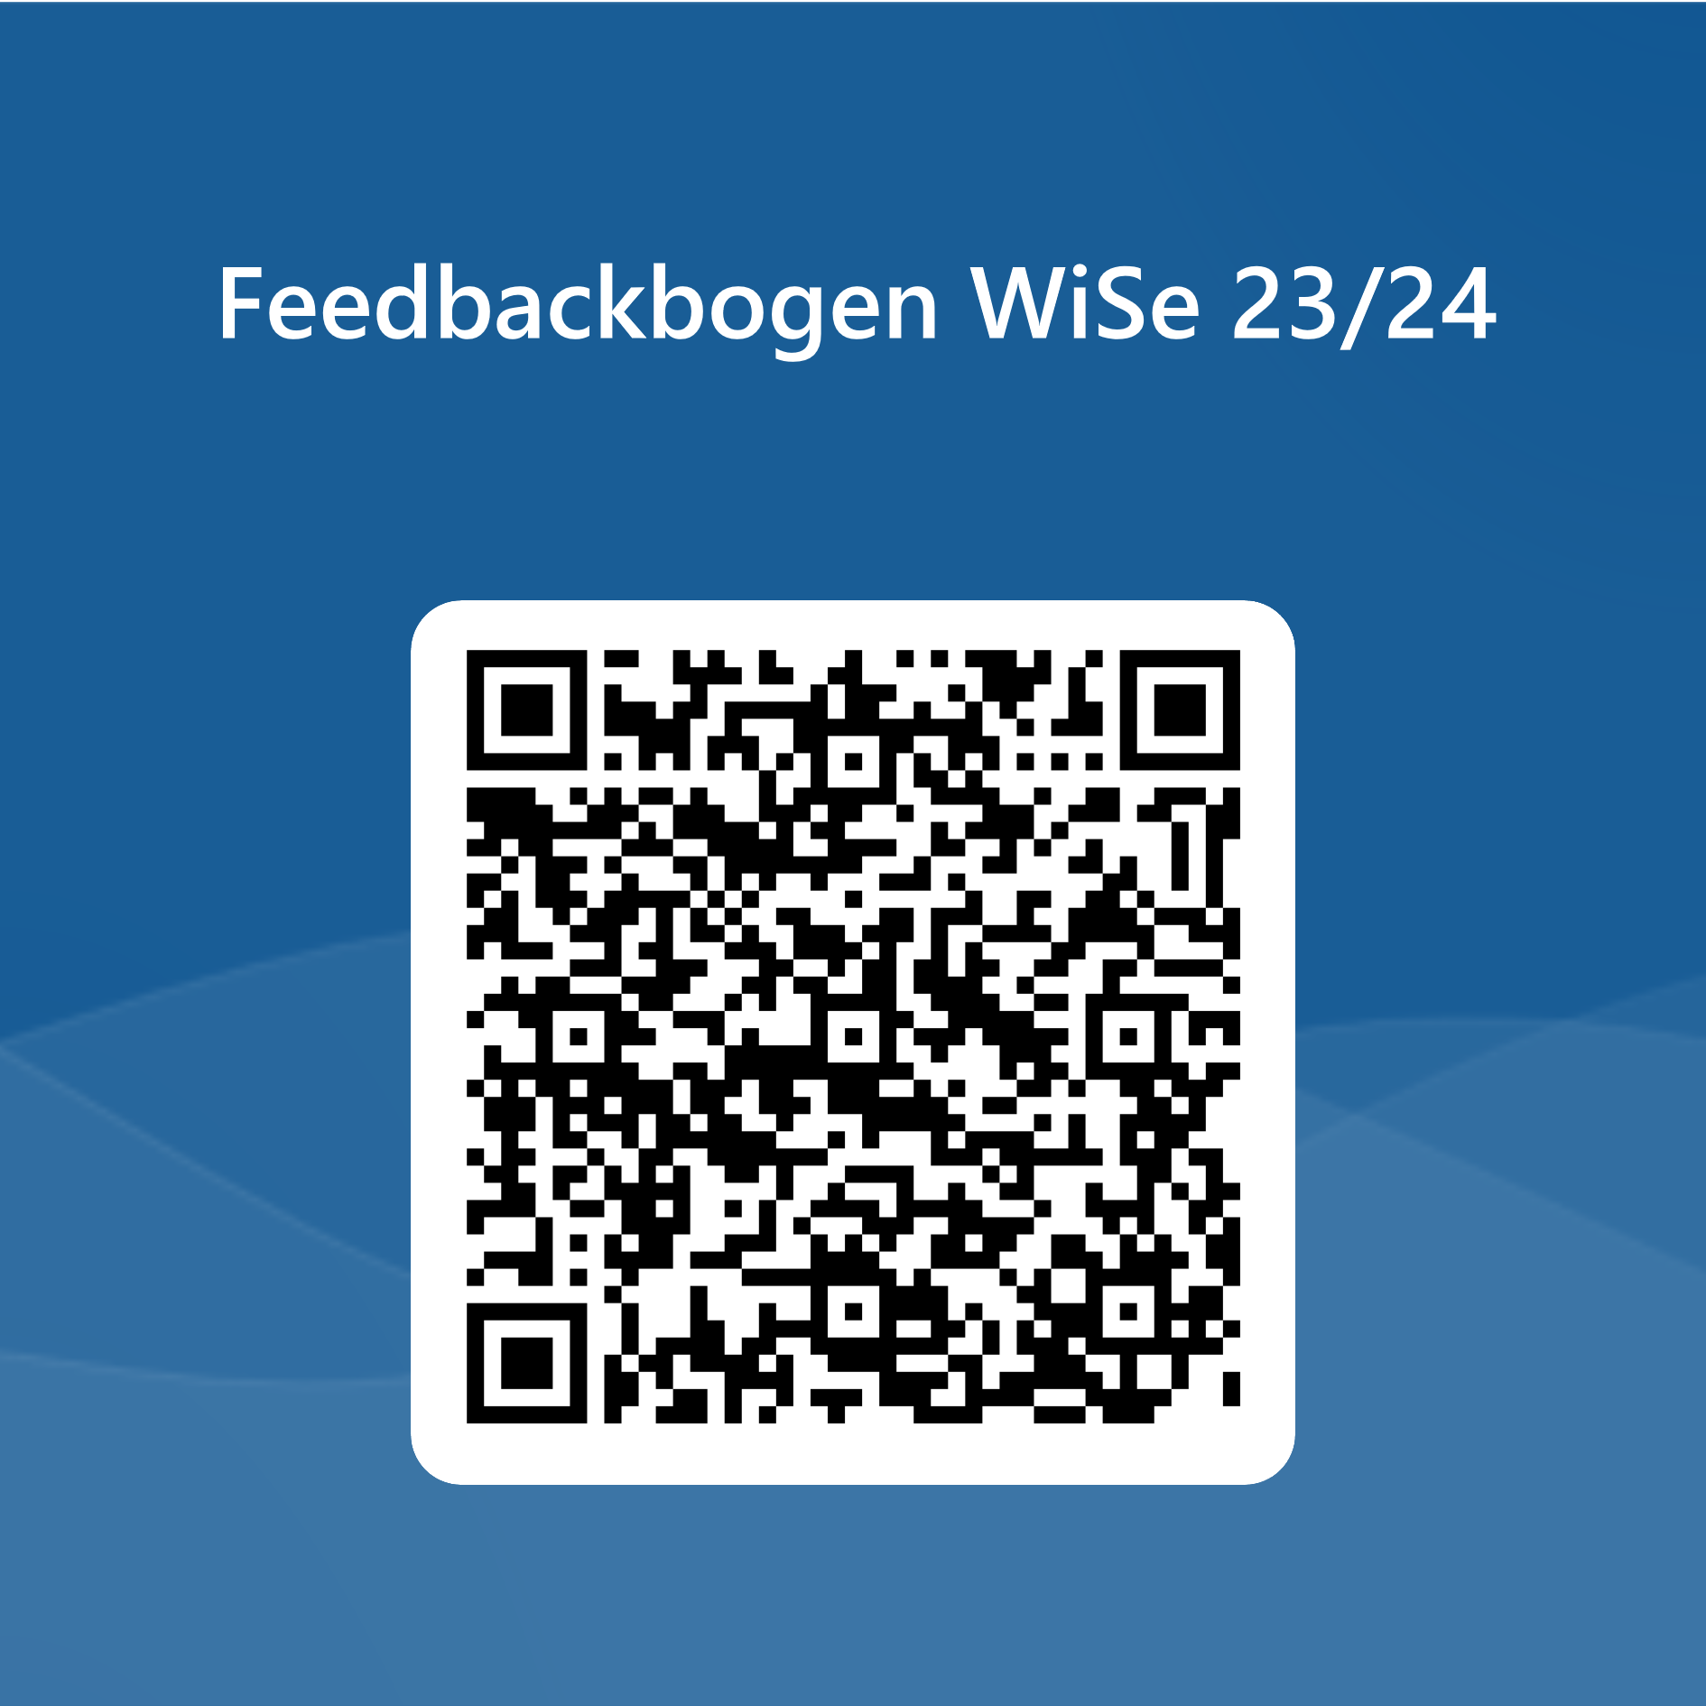
Evaluation
Damit die EETs in den nächsten Semestern noch besser werden, füllt bitte am Ende der EETs diese Umfrage aus

